Slide 1
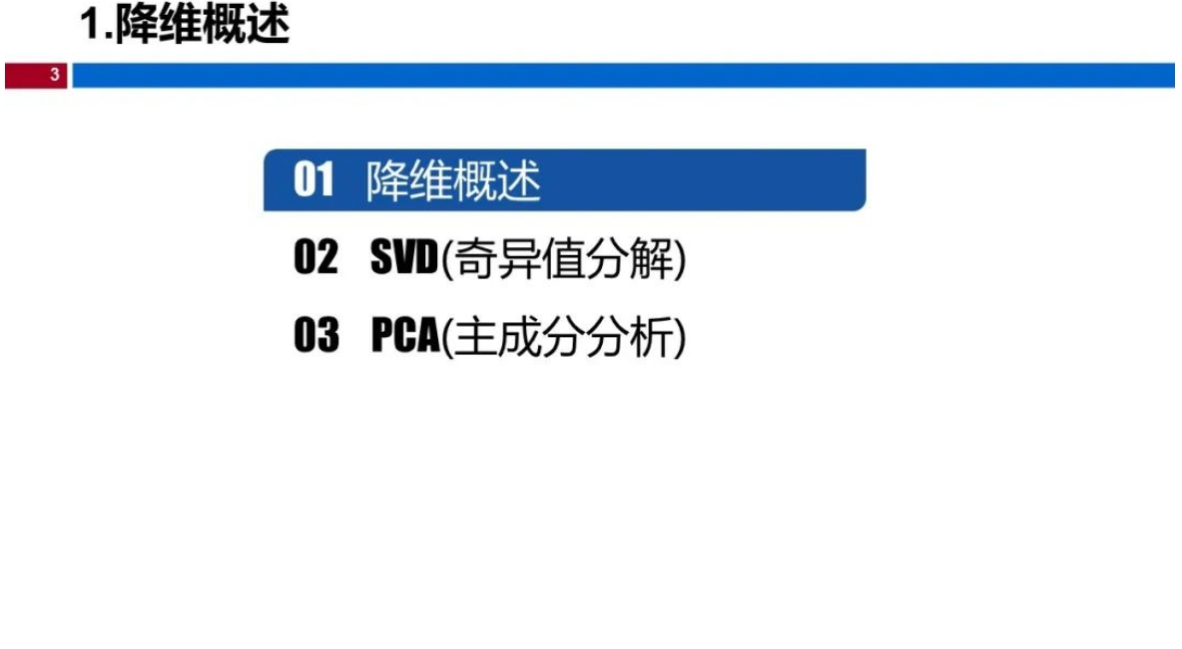

Slide 2
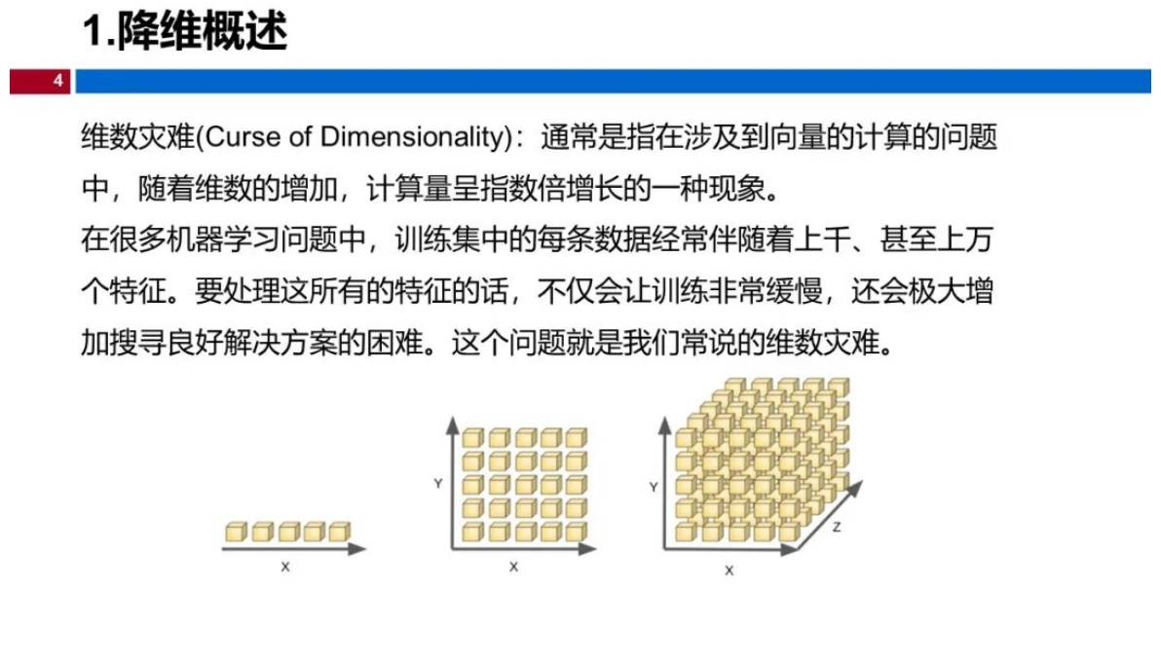

Slide 3
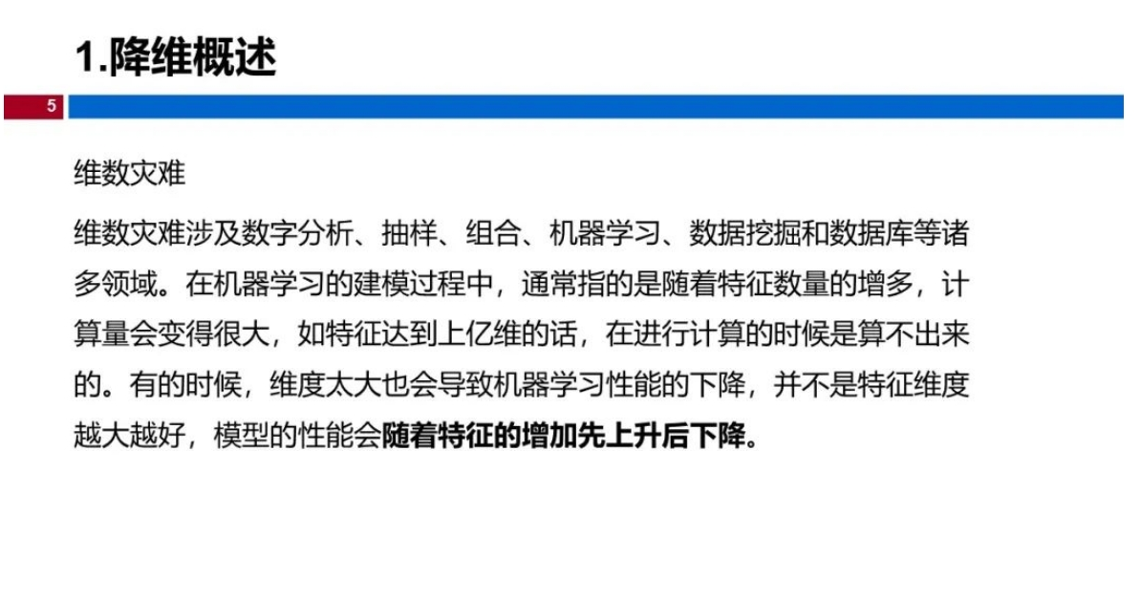
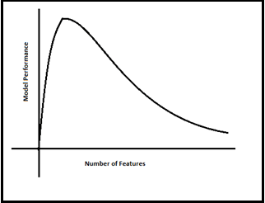

Slide 4
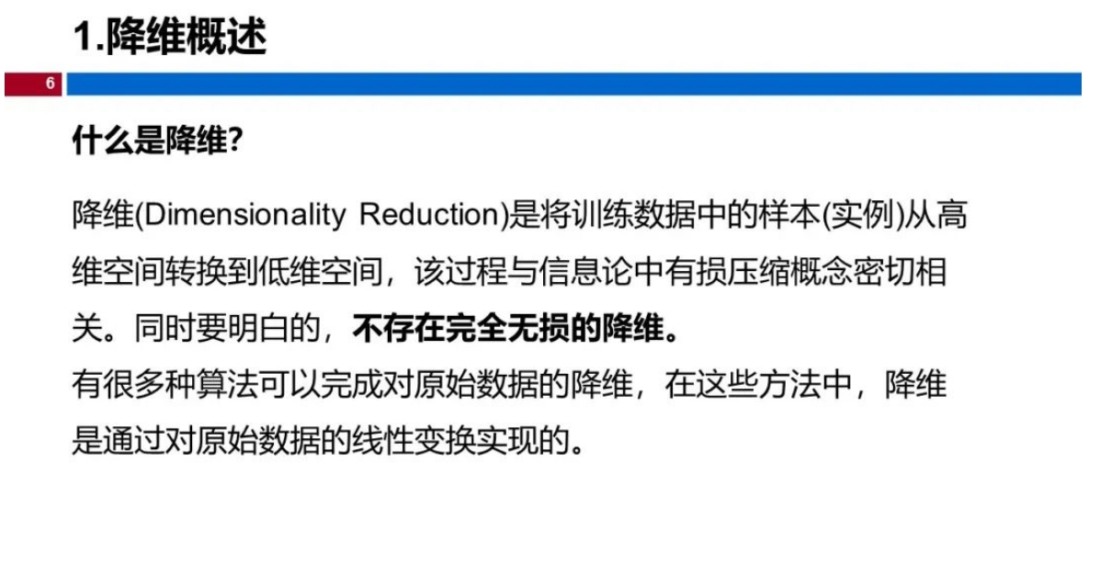

Slide 5
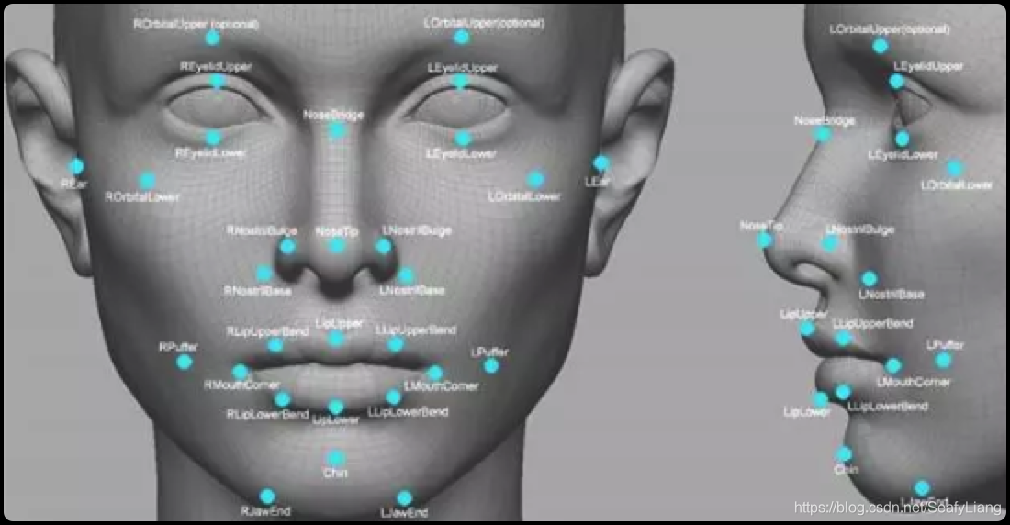
往往高维空间的数据会出现分布稀疏的情况，所以在降维处理的过程中，我们通常会做一些数据删减，这些数据包括了冗余的数据、无效信息、重复表达内容等。
例如：现有一张 1024x1024 的图，除去中心 50x50 的区域其它位置均为零值，这些为零的信息就可以归为无用信息;而对于对称图形而言，对称部分的信息则可以归为重复信息。
降维常应用于文本处理、人脸识别、图片识别、自然语言处理等领域。

Slide 6
降维方法又分为线性和非线性降维，非线性降维又分为基于核函数和基于特征值的方法。
线性降维方法：PCA 、ICA、 LDA、LFA、LPP(LE 的线性表示)
非线性降维方法：t-SNE
基于核函数的非线性降维方法——KPCA 、KICA、KDA
基于特征值的非线性降维方法(流型学习)——ISOMAP、LLE、LE、LPP、LTSA、MVU

Slide 7
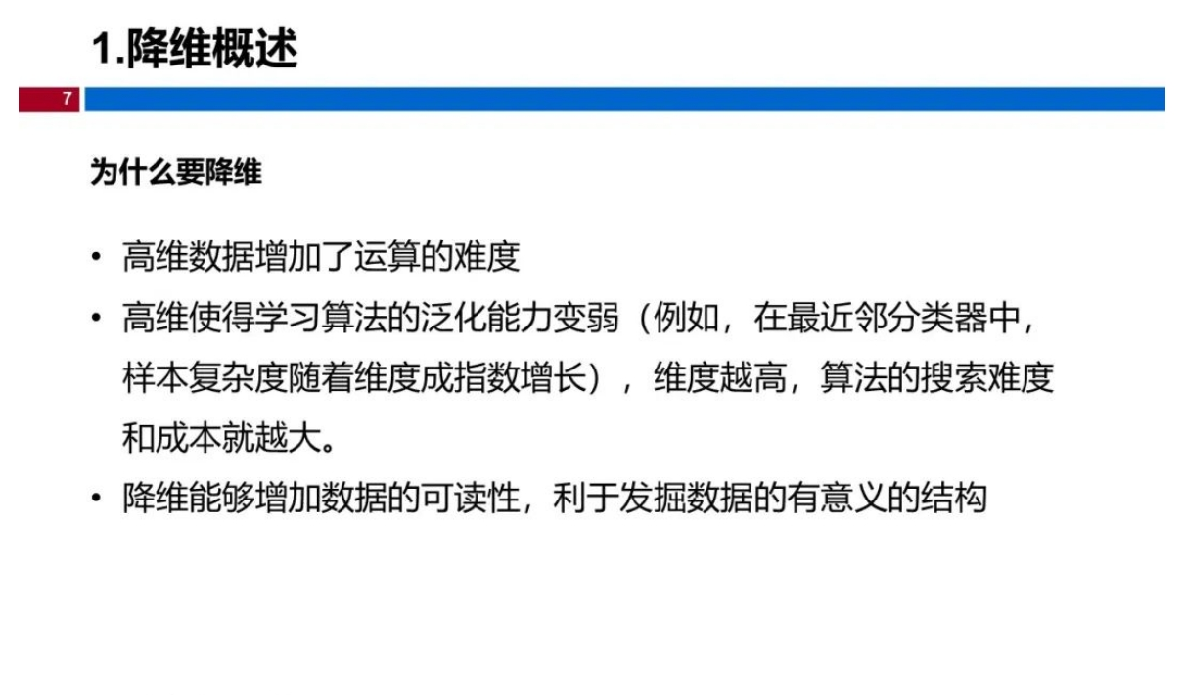

Slide 8
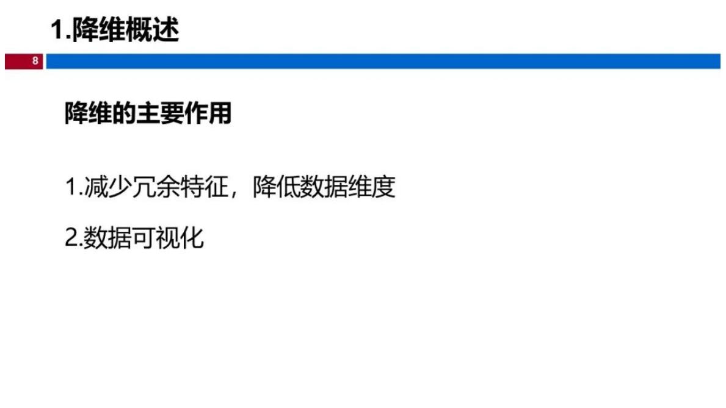

Slide 9
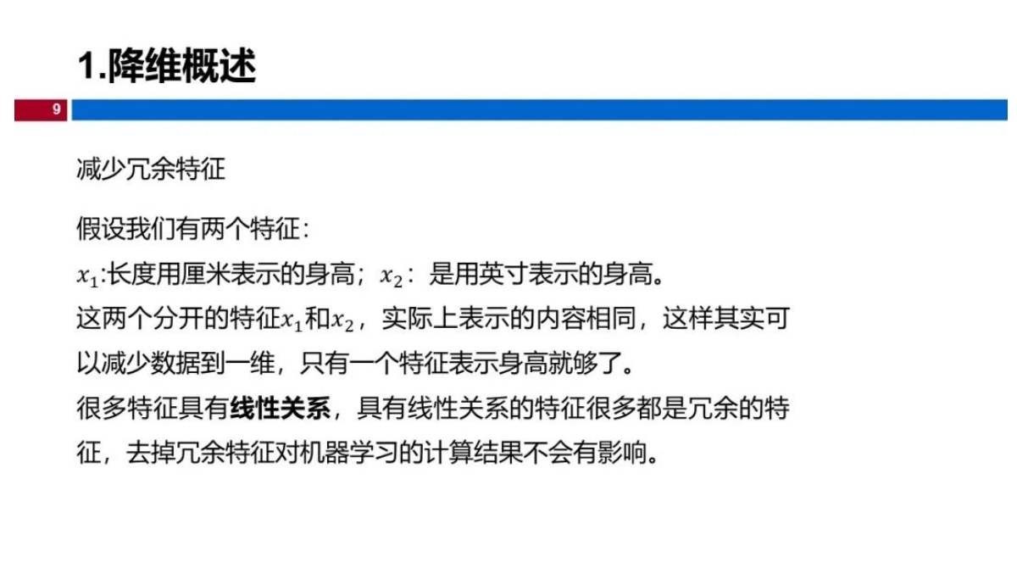
例：X1=0.39370079 x X2
所以 X1 和 X2 是线性关系。

Slide 10
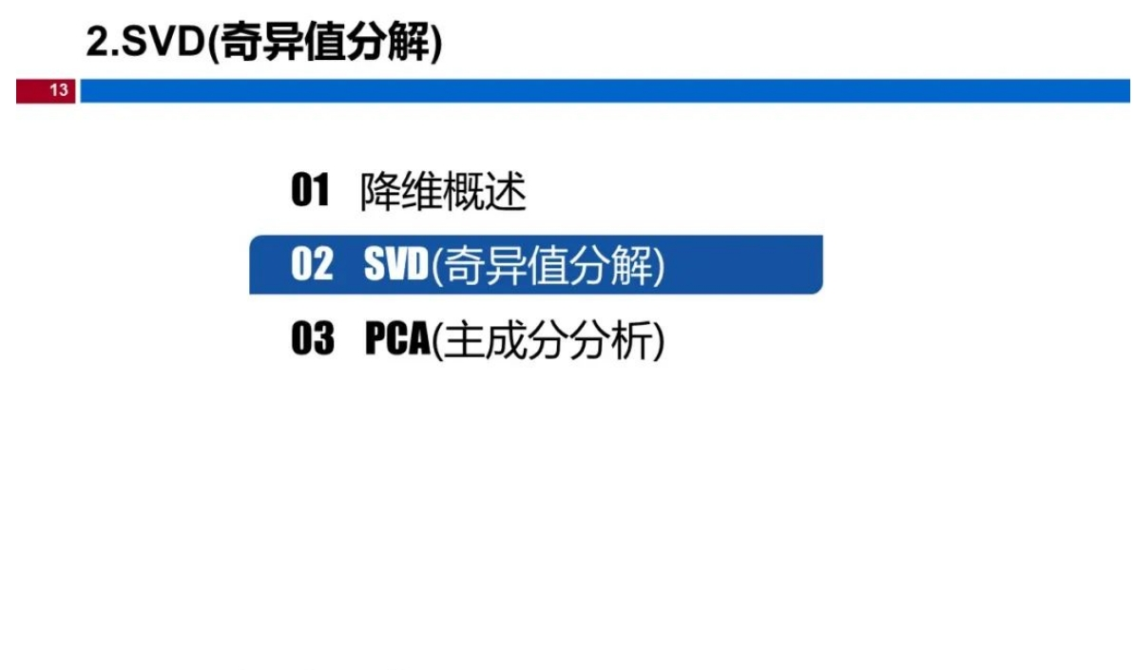

Slide 11
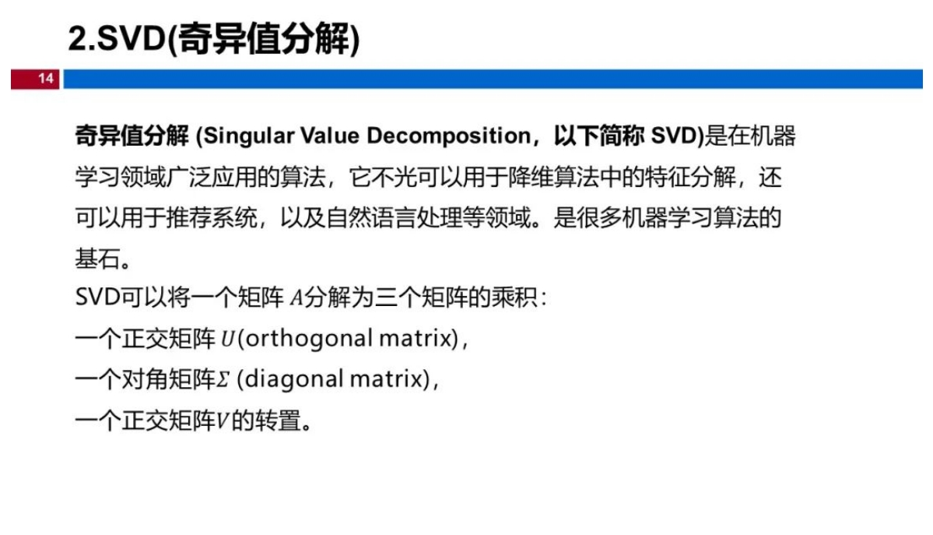

Slide 12
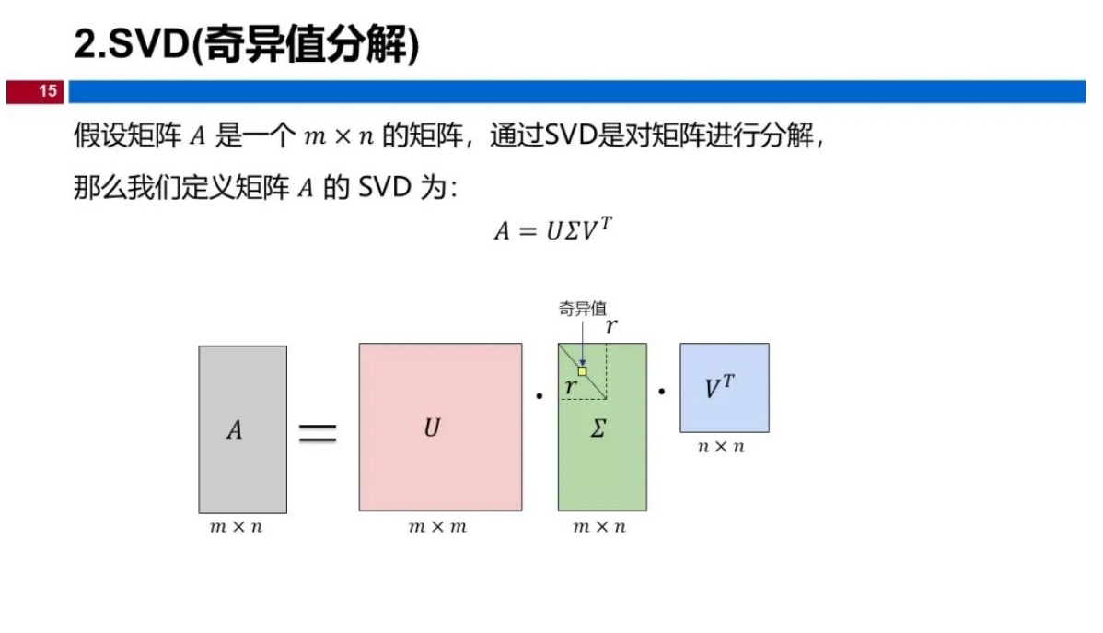

Slide 13
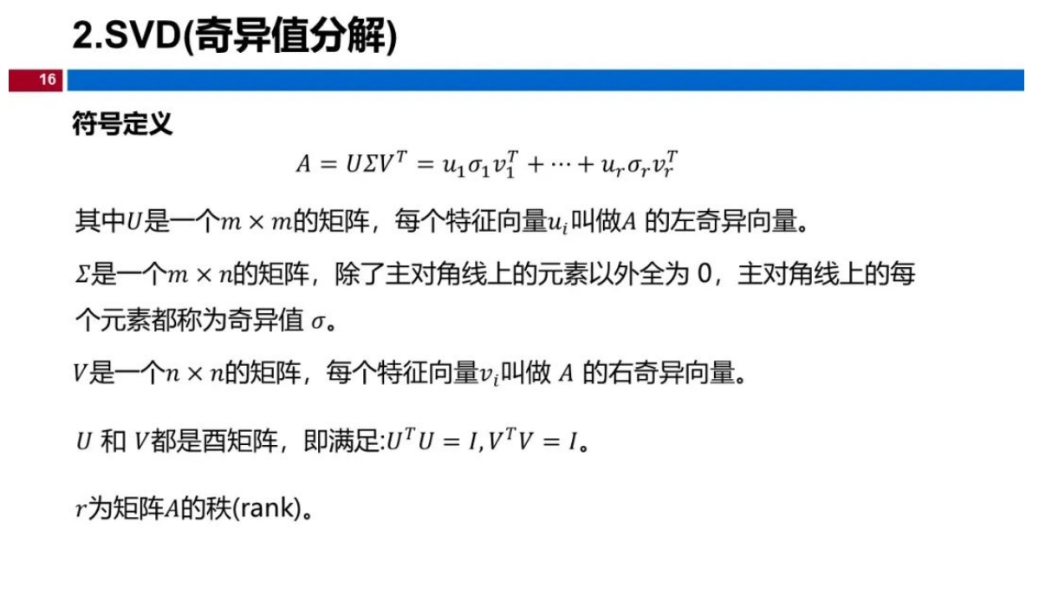

Slide 14
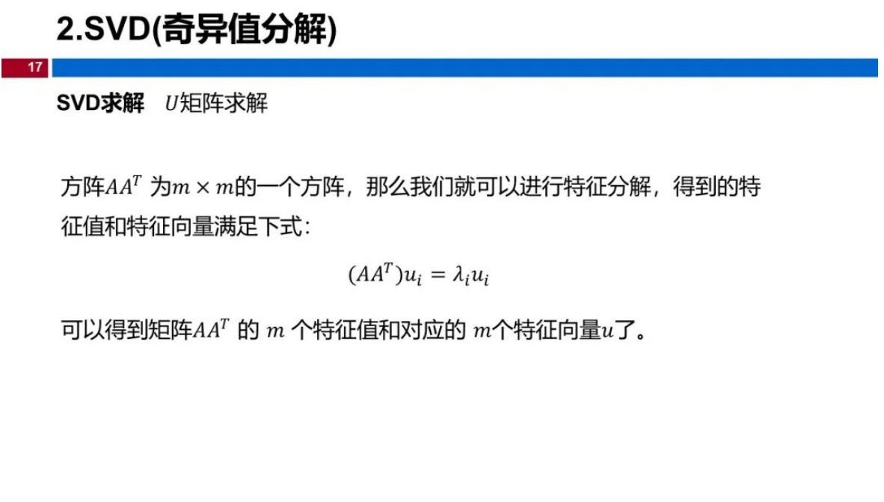

Slide 15
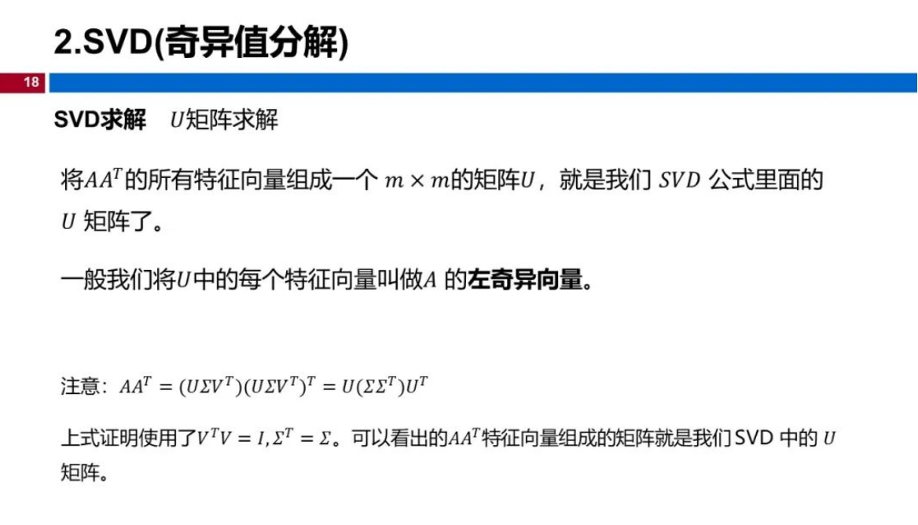

Slide 16
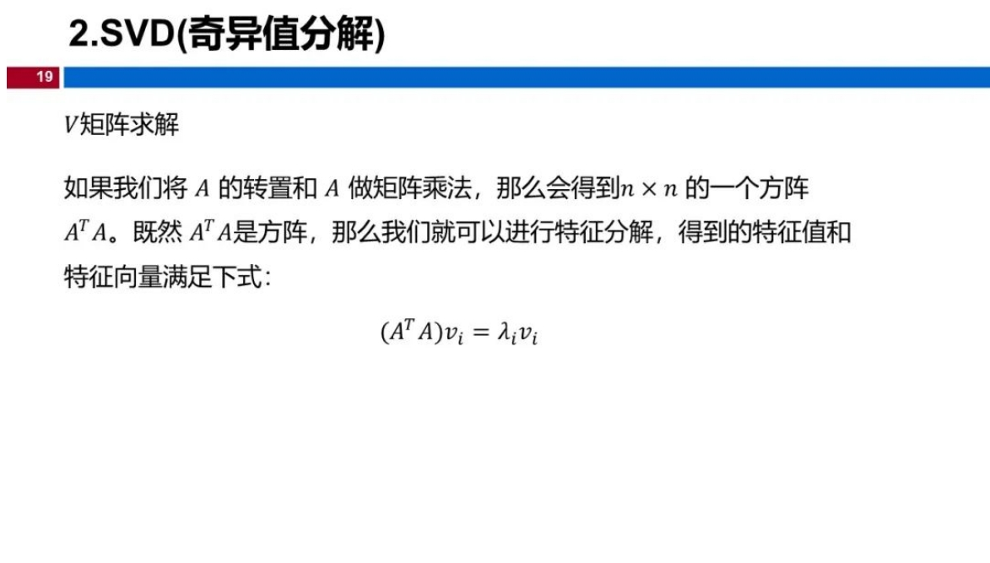

Slide 17
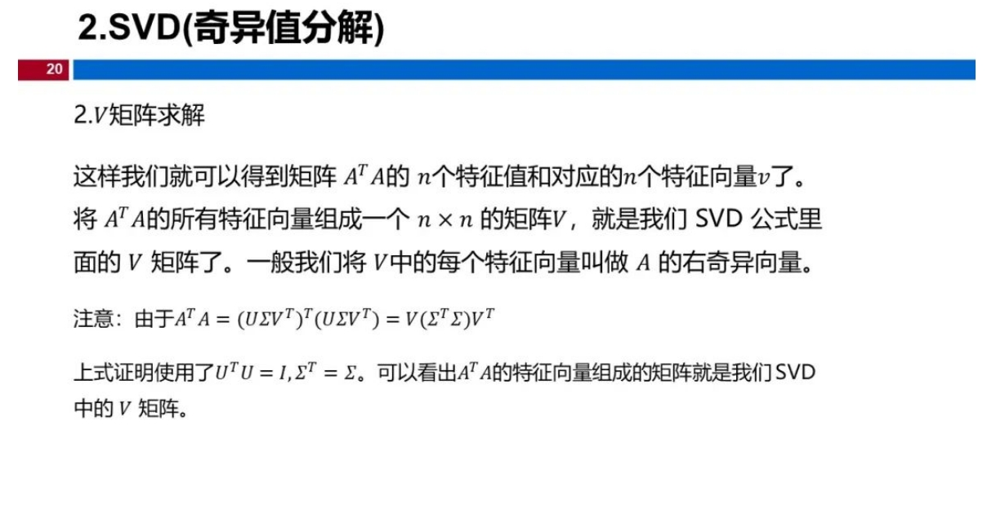

Slide 18
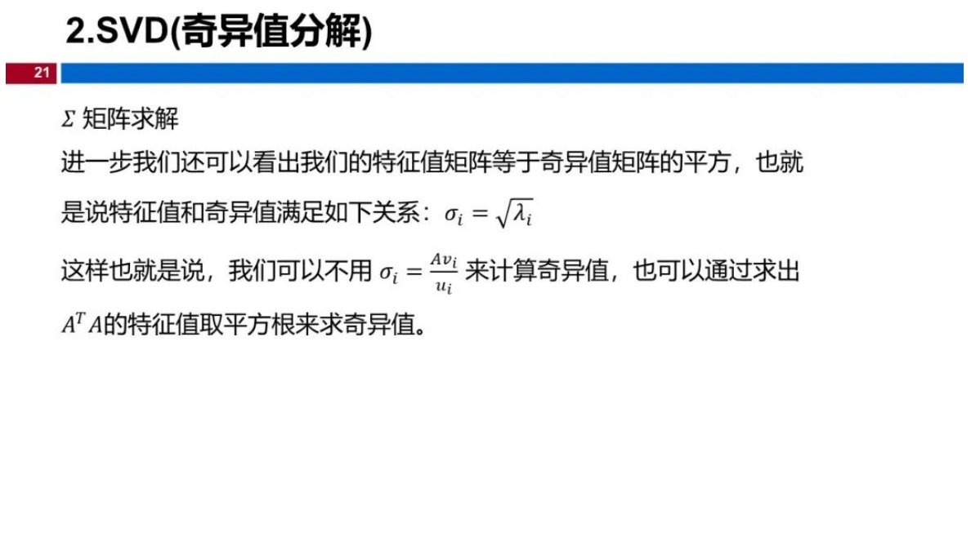

Slide 19
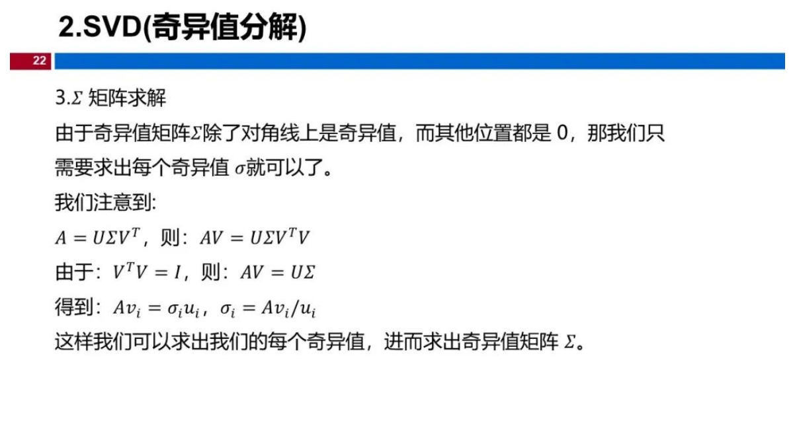

Slide 20
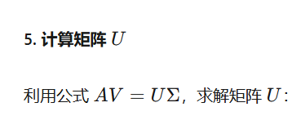
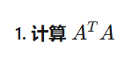
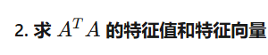
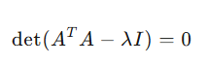
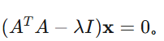
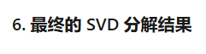
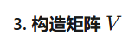
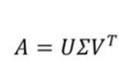
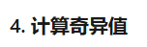
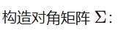
计算流程总结：

Slide 21
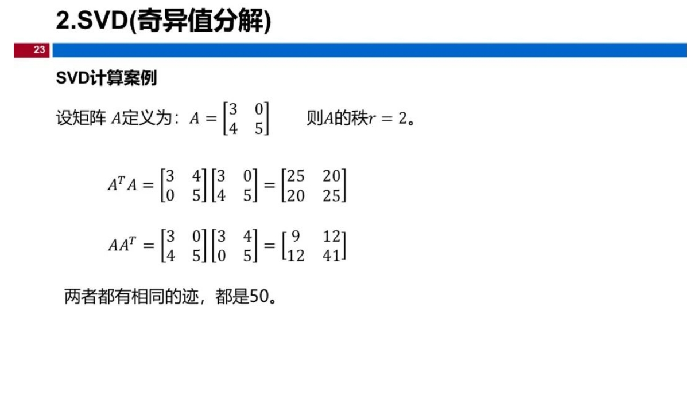

Slide 22
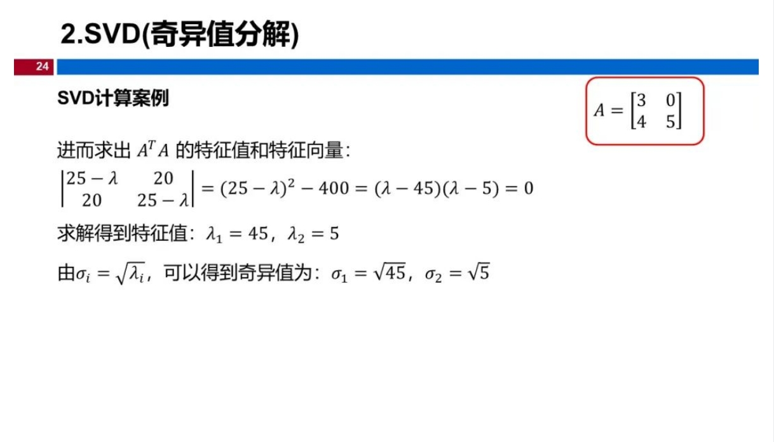

Slide 23
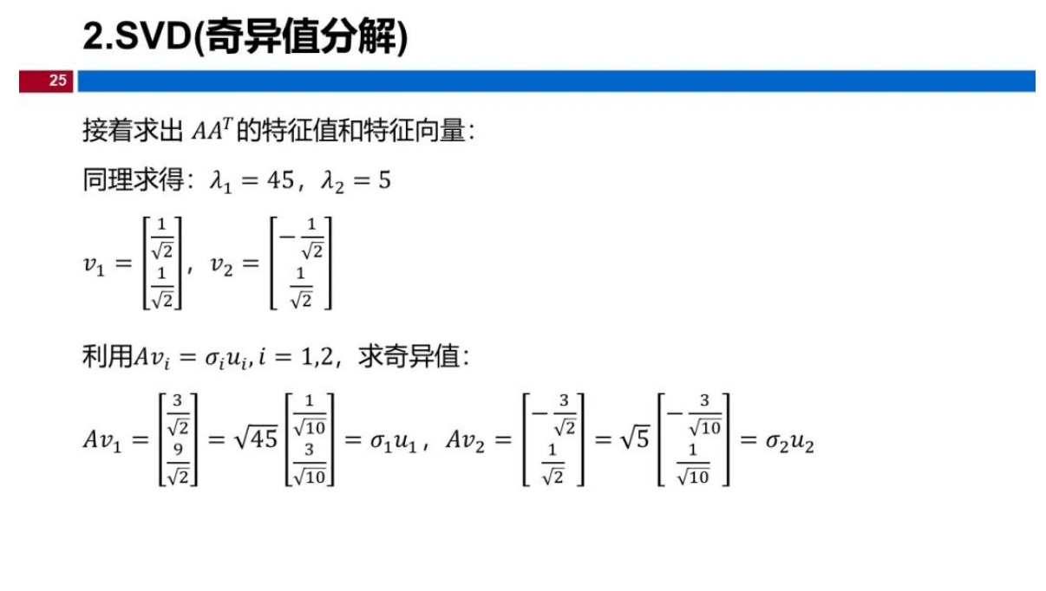
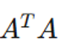
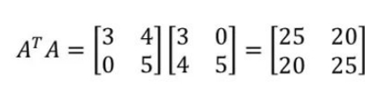

Slide 24
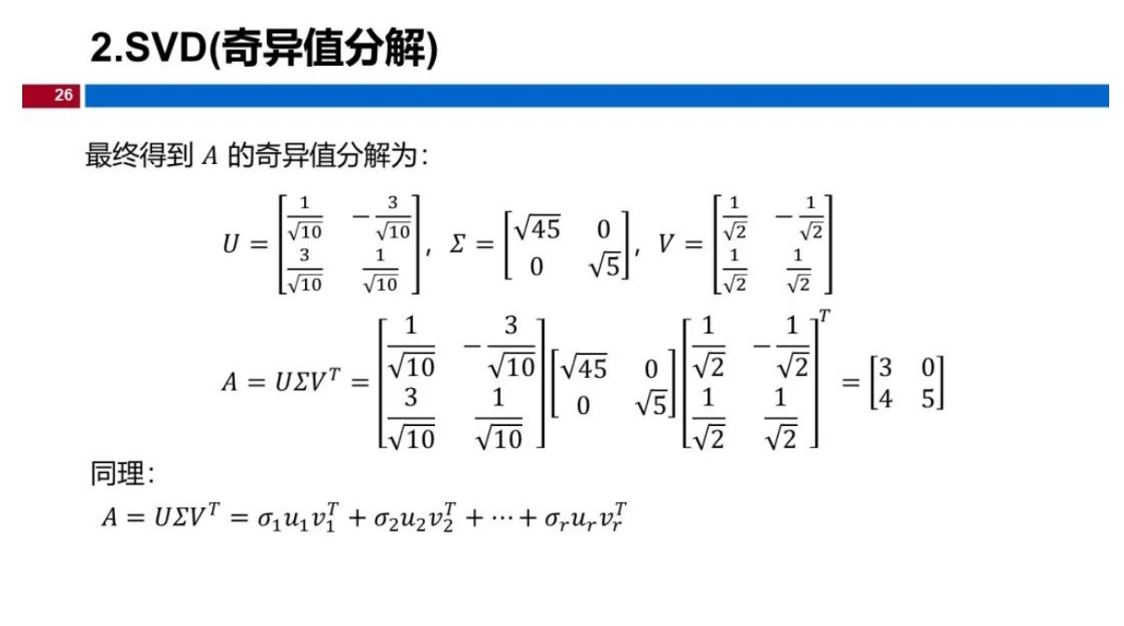

Slide 25
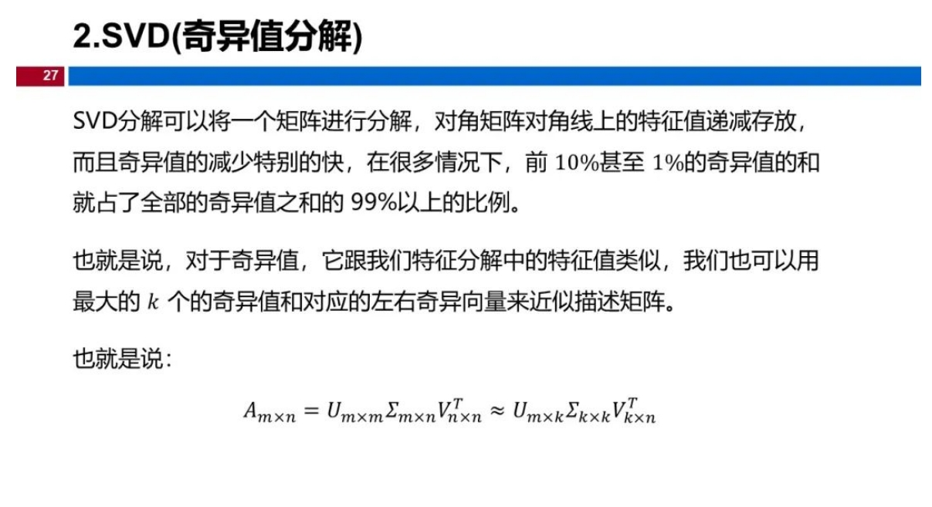

Slide 26
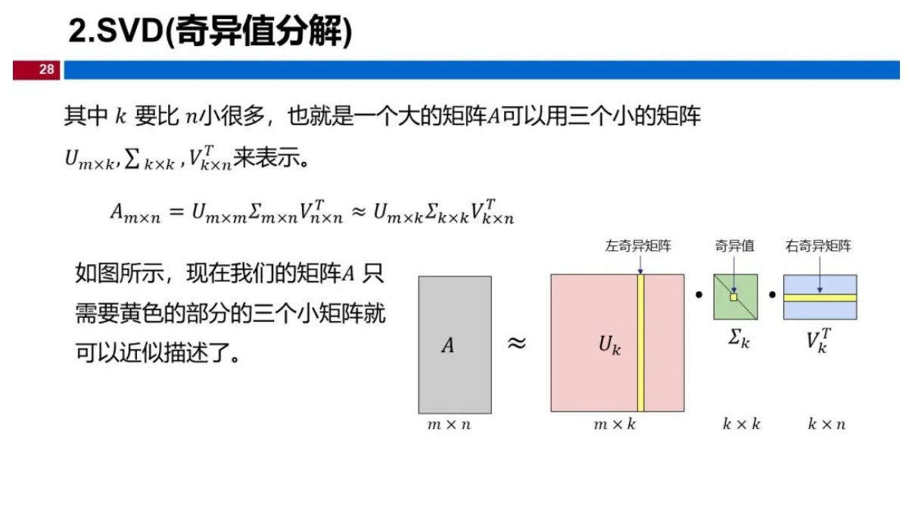

Slide 27
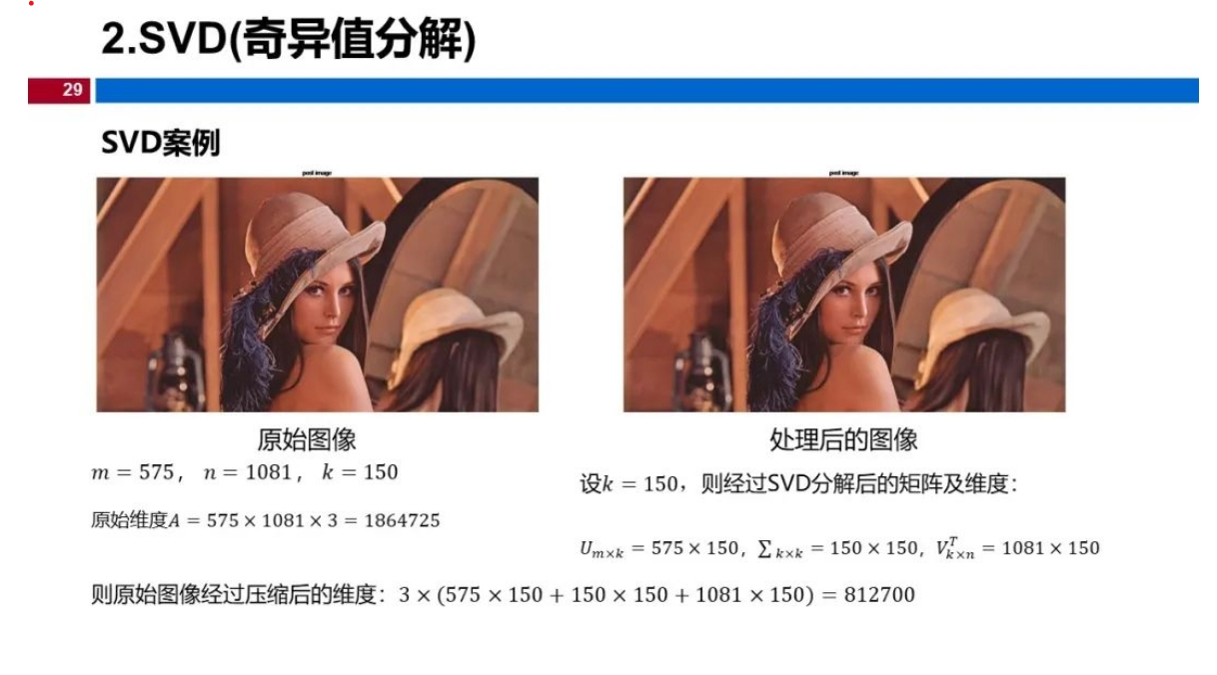

Slide 28
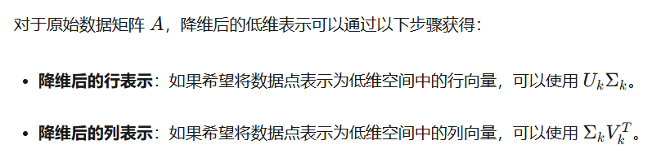
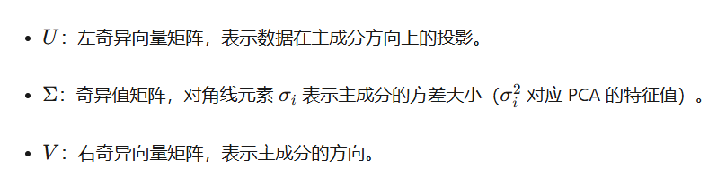
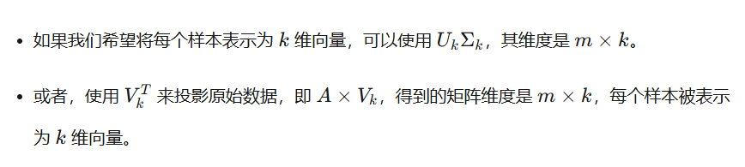

Slide 29
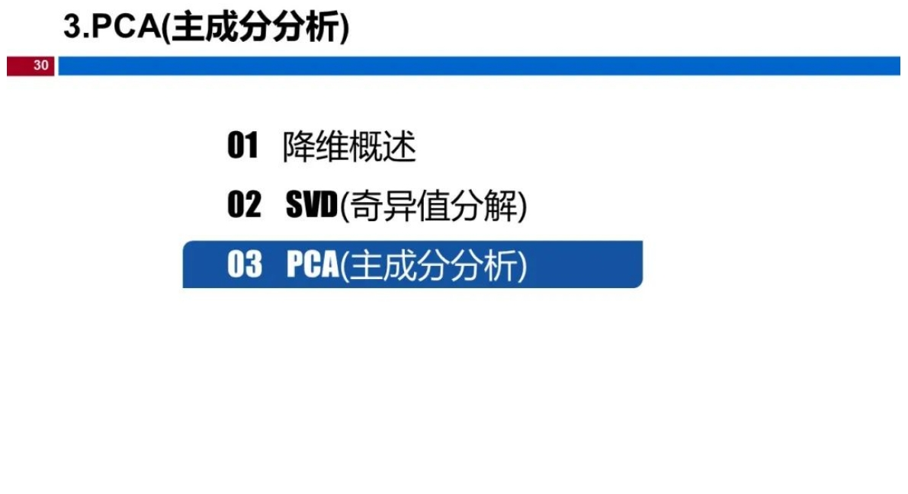

Slide 30
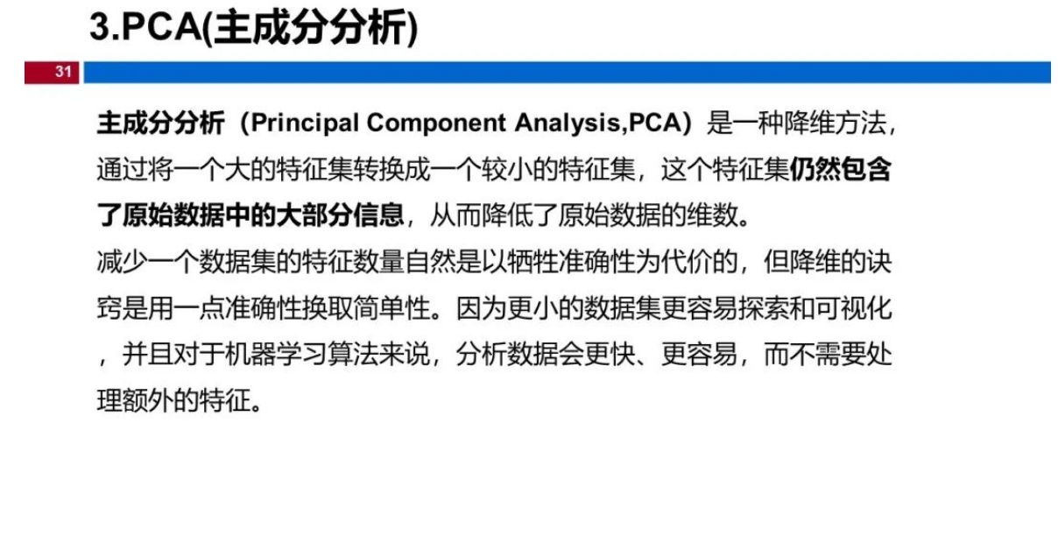

Slide 31
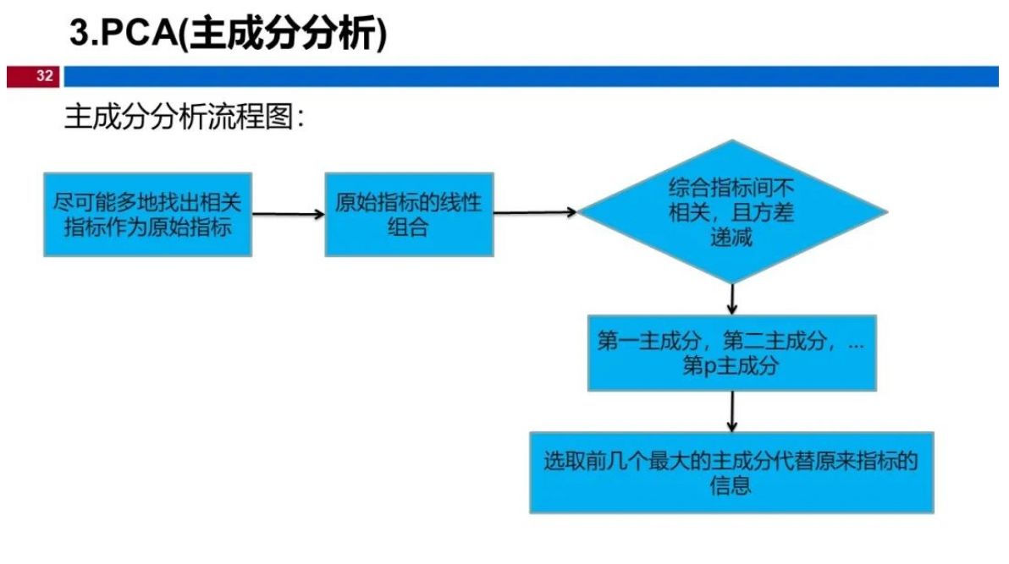

Slide 32
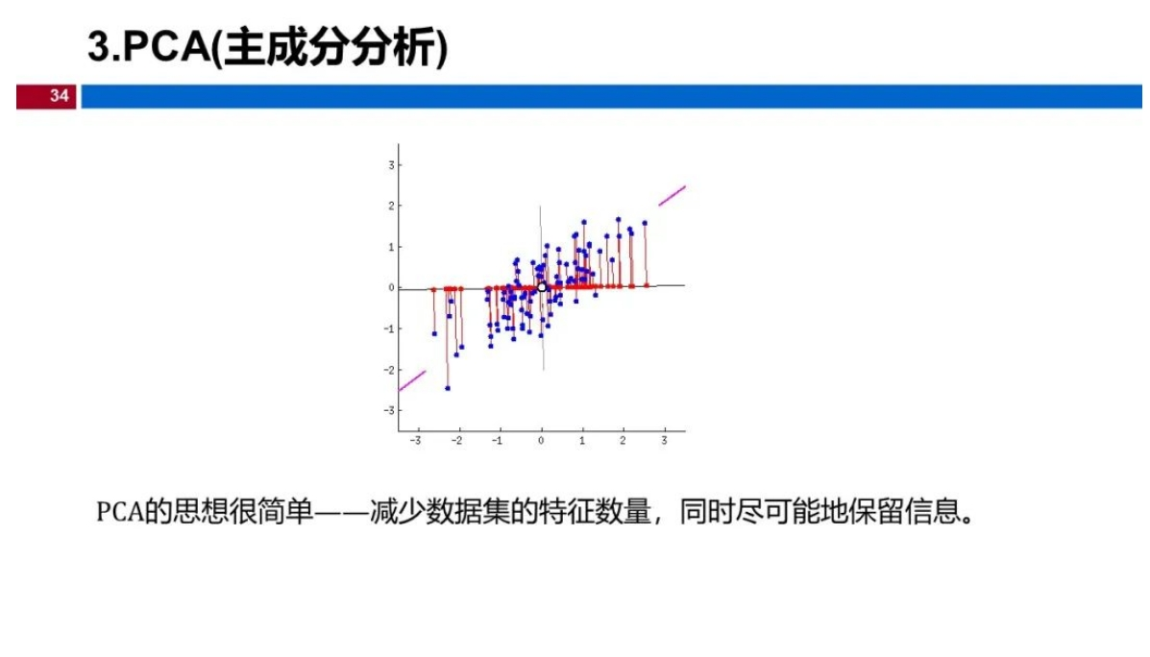

Slide 33
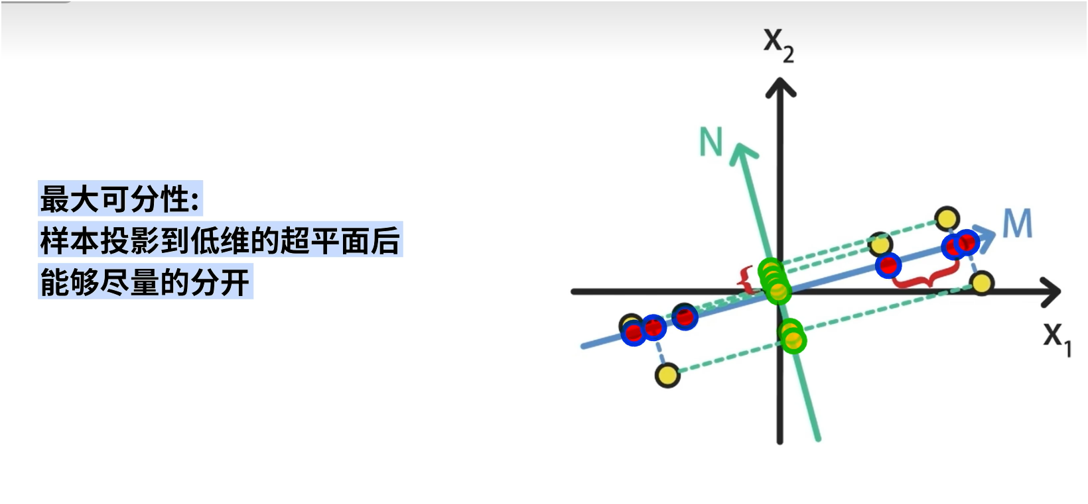
PCA（主成分分析）
两种思路：最大可分性和最近重构性

Slide 34
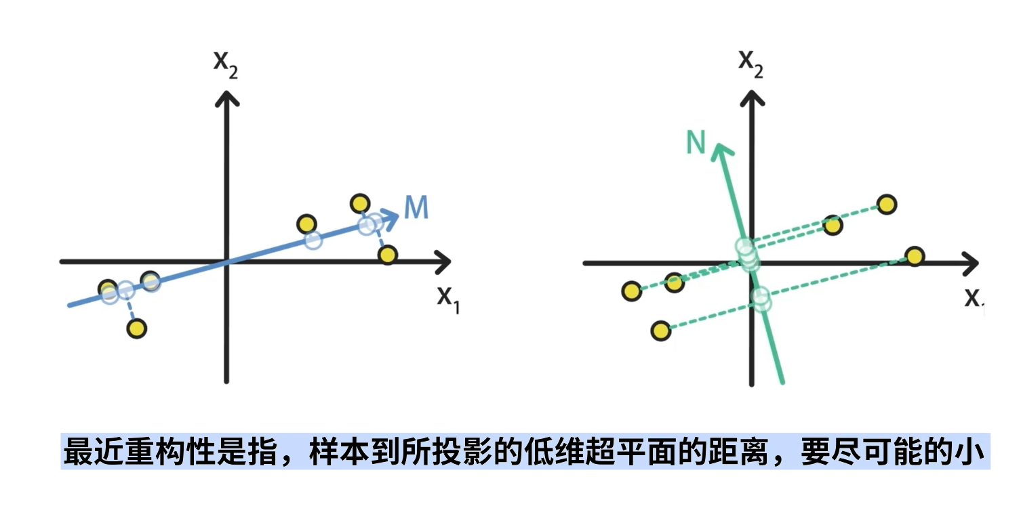
PCA（主成分分析）
两种思路：最大可分性和最近重构性

Slide 35
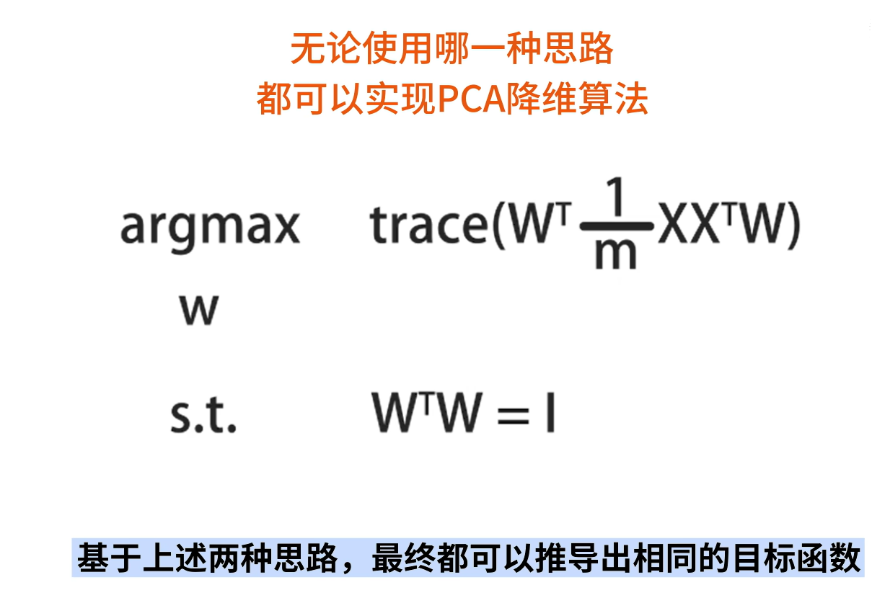
PCA（主成分分析）

Slide 36
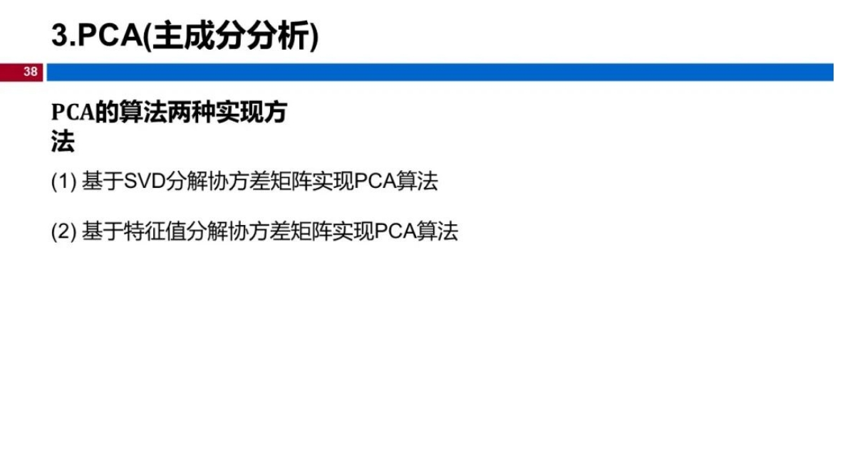

Slide 37
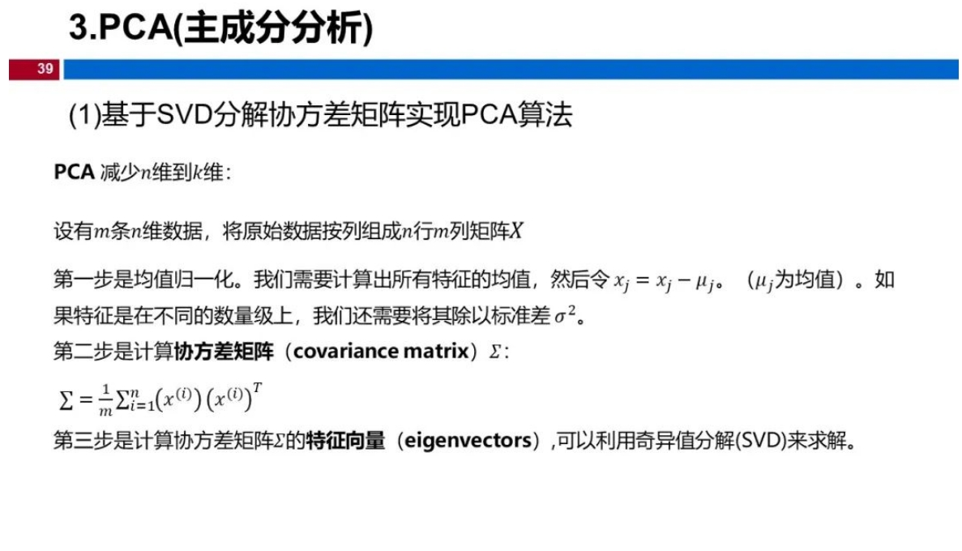


Slide 38


Slide 39

所以符合主成分方向的要求！

Slide 40



PCA（主成分分析）
一千个人的身高体重数据
绘制在二维图上
将数据归一化
你发现了什么？

Slide 41

PCA（主成分分析）
主成分
数据沿着红色和绿色箭头表示的两个主要方向进行变化，红色的更为显著
如果想要在单一轴上表示这个二维数据，该如何做？

Slide 42



PCA（主成分分析）
将数据投影到最大的主成分上（红色箭头表示的轴）
最终的人口一维图

Slide 43



PCA（主成分分析）
关于多名名患者血压和胆固醇水平的数据集
沿x轴投影
沿y轴投影
只有两个簇，意味在低维度表示中合并了两个不同的人群
分成了三个簇

Slide 44



PCA（主成分分析）
成功保留了低维表示中的所有三个簇
投影到x轴
投影到主成分上
这种低维表示成功保留了原始数据的主要特征

Slide 45

PCA（主成分分析）
1.计算每个特征的均值

Slide 46

PCA（主成分分析）
2.去中心化
去中心化不会影响样本的分布性质

Slide 47

PCA（主成分分析）

Slide 48

PCA（主成分分析）
如果样本到直线的距离小，或者投影点到原点的距离大，那么直线上的投影点就能更好地描述样本情况

Slide 49

PCA（主成分分析）

Slide 50

PCA（主成分分析）

Slide 51

PCA（主成分分析）

Slide 52

PCA（主成分分析）

Slide 53
PCA（主成分分析）

Slide 54

PCA（主成分分析）

Slide 55


Slide 56


svd vs pca
数据标准化：（均值为 0，方差为 1）
无需
需要
代表主成分的方向
是 的 特征向量

Slide 57


t-SNE（T-分布领域嵌入算法）
T-Distributed stochastic Neighbor Embedding
遇到这种非线性数据该如何降维？

Slide 58


t-SNE 由 Laurens van der Maaten（劳伦斯·范·马坦） 和 Geoffrey Hinton （杰弗里·辛顿）在 2008 年提出，特别适合将高维数据降维并可视化。与 PCA 等线性降维方法不同，t-SNE 是一种非线性降维算法。
它的核心思想是：在高维空间和低维空间中，都使用条件概率来表示数据点之间的相似性，然后最小化两个条件概率分布之间的 KL 散度，从而找到最优的低维嵌入。
用于 Web 的 tSNE

Slide 59


Slide 60
t-SNE 的算法流程可以简要概括为：
在高维空间中计算数据点之间的相似性 (条件概率)：样本亲密度
在低维空间中随机初始化数据点：随机在地位落脚。
计算低维空间中数据点的相似性：计算搬家后的亲密度
优化目标函数 (最小化 KL 散度),更新低维空间中数据点的位置。：减少高纬亲密度和低维亲密度之间的差别
重复步骤 3-4，直到收敛
例子：数据从高维搬家到低维

Slide 61



t-SNE（T-分布领域嵌入算法）
T-Distributed stochastic Neighbor Embedding
假设我们现在需要将二维平面上分布的点降到一维直线上
如果我们直接将这些点投放在x轴或者y轴，不同颜色的点会会混合在一起。

Slide 62



t-SNE（T-分布领域嵌入算法）
T-Distributed stochastic Neighbor Embedding
然后t-SNE会逐渐将这些点左右移动，相同的聚在一起，不同的分开，直到它们聚在一起(保留二维空间上的分布特征)
t-SNE首先将这些点随机摆放在直线上

Slide 63


t-SNE（T-分布领域嵌入算法）
T-Distributed stochastic Neighbor Embedding
1.高维度计算（计算二维平面上所有点的相似性(similarity)）
黑色同其余所有点的similarity scores
首先计算黑色点和其周围点的距离(此处暂时以两个点为例，黑色和蓝色)，然后将这两个点排放在以黑色点为中心的正态曲线下，接下来计算蓝色点到正态曲线的长度(unscaled similarity distance，也成为similarity score)。
similarity score大，表明两个点在二维平面上的距离近；相对的，表明两个点在二维平面上的距离远。

Slide 64


t-SNE（T-分布领域嵌入算法）
T-Distributed stochastic Neighbor Embedding
相同量纲，保证所有簇都能分在一起
1.高维度计算（标准化）
蓝色相对密集
紫色相对疏散

Slide 65

t-SNE（T-分布领域嵌入算法）
T-Distributed stochastic Neighbor Embedding
2.低维度计算
由于每一个点所对应正态曲线的宽度是由其周围点分布的紧密度来决定的。那么两个点之间，前后两次计算的similarity scores可能会不同。所以t-SNE会将这两个点的similarity score求均值。

Slide 66

t-SNE（T-分布领域嵌入算法）
T-Distributed stochastic Neighbor Embedding
2.低维度计算
获得一个矩阵，每一行/列表示这个点同其他点的similarity score

Slide 67

t-SNE（T-分布领域嵌入算法）
T-Distributed stochastic Neighbor Embedding
2.低维度计算
对比t-分布和正态分布，t分布受异常值影响更小，拟合效果更合理

Slide 68

t-SNE（T-分布领域嵌入算法）
T-Distributed stochastic Neighbor Embedding
2.低维度计算（计算一维直线上所有点的similarity scores）
选择一个指定的点，然后使用t分布曲线来衡量其同周围点的距离，进而获得similarity scores。

Slide 69

t-SNE（T-分布领域嵌入算法）
T-Distributed stochastic Neighbor Embedding
低维相似矩阵
3.移动
高维相似矩阵

Slide 70

t-SNE（T-分布领域嵌入算法）
T-Distributed stochastic Neighbor Embedding
3.移动
t-SNE每次移动一下直线上的点，移动的目的是为了让上图左边的矩阵变得像右边一样。

Slide 71

t-SNE（T-分布领域嵌入算法）
T-Distributed stochastic Neighbor Embedding
高维分布

Slide 72

t-SNE（T-分布领域嵌入算法）
T-Distributed stochastic Neighbor Embedding
低维分布

Slide 73

t-SNE（T-分布领域嵌入算法）
T-Distributed stochastic Neighbor Embedding

Slide 74

t-SNE（T-分布领域嵌入算法）
T-Distributed stochastic Neighbor Embedding
KL散度
衡量两个概率分布相似度
KL散度很大，分布之间差异大
KL散度很小，分布之间非常相似

Slide 75



t-SNE（T-分布领域嵌入算法）
T-Distributed stochastic Neighbor Embedding
KL散度
这些高斯分布相互远离，KL散度增加
两个模型完全匹配，KL散度为0
这些高斯分布相互靠近，KL散度减小

Slide 76





t-SNE（T-分布领域嵌入算法）
T-Distributed stochastic Neighbor Embedding

Slide 77

t-SNE（T-分布领域嵌入算法）
T-Distributed stochastic Neighbor Embedding
计算KL散度的梯度，不断最小化KL散度的值
使高维度的距离与低维度距离尽可能相似

Slide 78

t-SNE（T-分布领域嵌入算法）
T-Distributed stochastic Neighbor Embedding
How to Use t-SNE Effectively
困惑度Perplexity越大，簇更加扩散
困惑度Perplexity调整sigma参数，控制在高位表示中高斯分布的宽度
一般比每集群点数小，否则无法收敛

Slide 79

t-SNE（T-分布领域嵌入算法）
T-Distributed stochastic Neighbor Embedding

Slide 80

t-SNE（T-分布领域嵌入算法）
T-Distributed stochastic Neighbor Embedding

Slide 81

t-SNE（T-分布领域嵌入算法）
T-Distributed stochastic Neighbor Embedding
t-SNE – Laurens van der Maaten
PCA仅产生一个混杂的簇，而SNE成功将2D表示中的两个类别分开

Slide 82
t-SNE（T-分布领域嵌入算法）
T-Distributed stochastic Neighbor Embedding
T-SNE缺点：
1.困惑度Perplexity超参数稍微改变可能完全改变了可视化
2.运行速度慢
所以，2018年提出了UMAP降维

